Slide 1

Børneriget - MRI
Copenhagen 27th Januar 2021
CEO Simon Egenfeldt-Nielsen

Slide 2
Åbne spørgsmål
Grafisk stil & animation (no walk cycle+special effects) - afventer Trygfonden men okay med visuel stil
Video format (status) - afventer leverandør, Vi får kontakt med Absolute Zero (Hannes)
Flow (frit vs. guide) - mere guide
Interaktion (head / click) & navigation mellem videoer (fade) - still m. avator fade til video og gentag.
Diskussion & gennemgang af script (VO længde, animationer)
Antal videoer og placering (kun 2 i script)
Speak / voice-over (UK/DK)

Slide 3
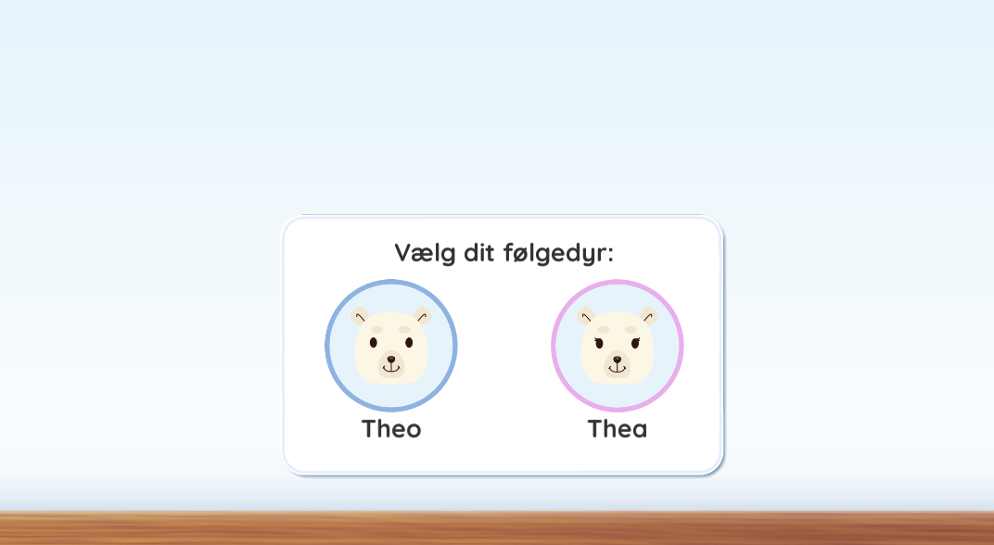


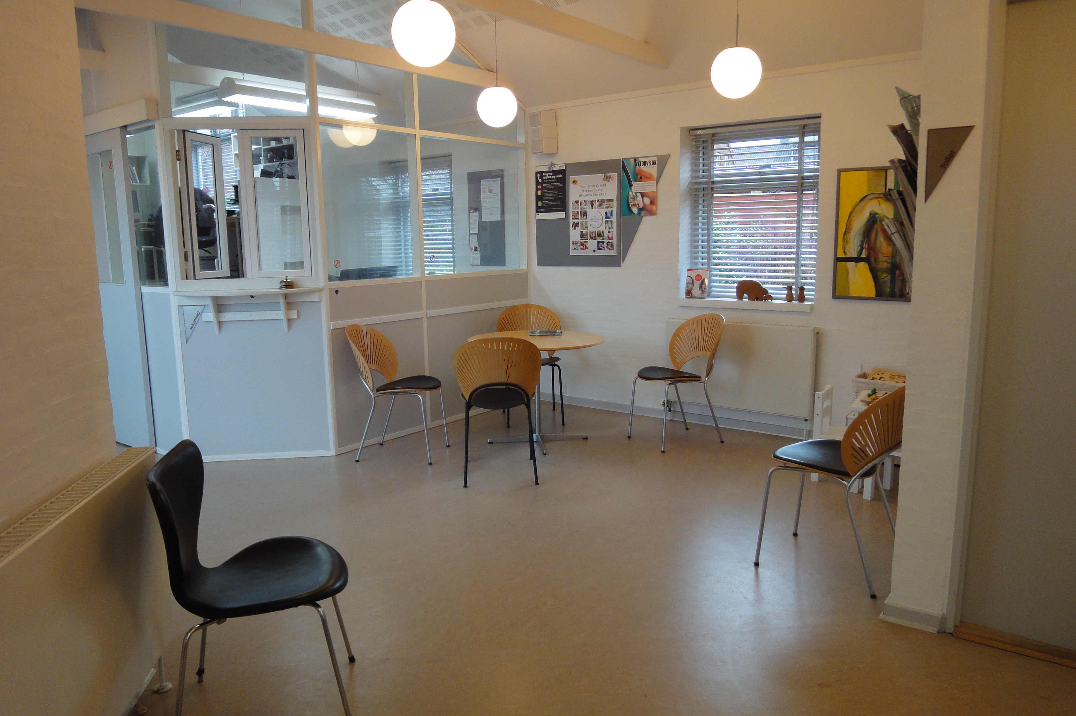
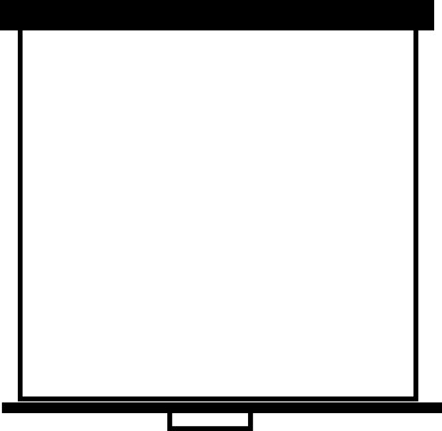
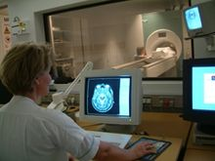

[Tablet]
[Card board]
[MR Forrum]
[MR RUM]
+ 1 video (mgl)
+ 1 video (mgl)
Indgangsdør

Slide 4
Noter
360 still billeder OG normalt billede
360 Video horisontalt OG video horisontalt

